Slide 1
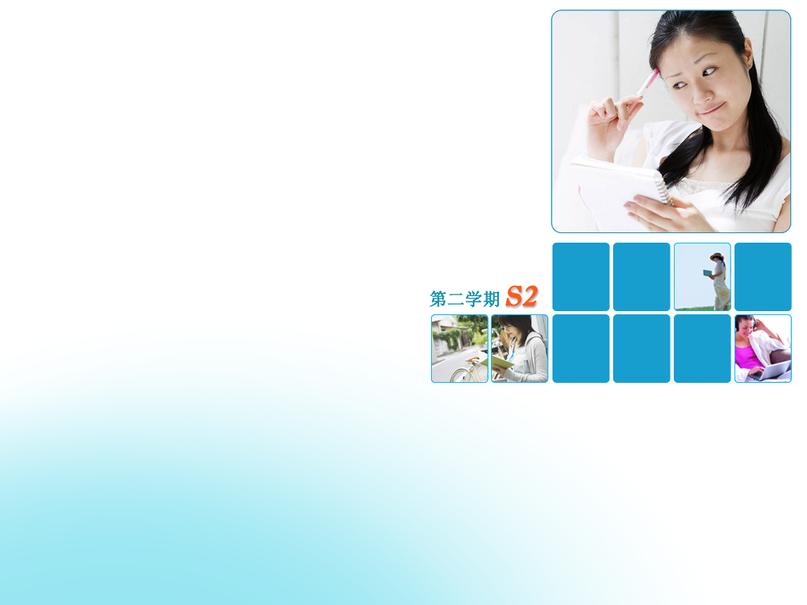
第八章
面向对象高级应用

Slide 2



回顾与作业点评
如何使用抽象类实现多态？
抽象方法和虚方法的区别？

Slide 3
预习检查
什么是设计模式？
构造函数可以为私有的吗？

Slide 4
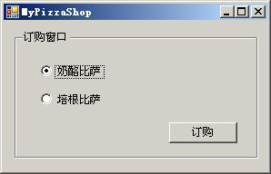
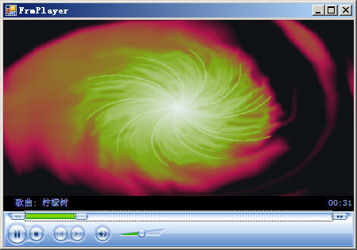

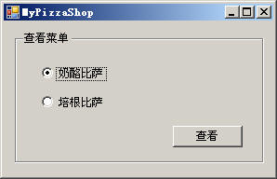
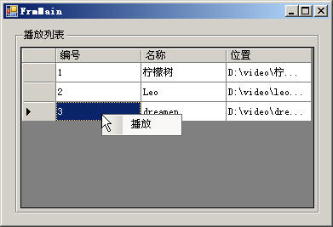


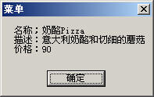
本章任务
模拟到Pizza商店订购Pizza的过程
模拟查看Pizza商店菜单
实现在单窗口播放音乐列表
分析并搭建“网络电视精灵”类结构

Slide 5
本章目标
理解设计模式的概念
了解简单工厂模式的应用
了解单例模式的应用

Slide 6

变化带来的麻烦
需求变化，需要增加更多计算功能？
Operation opr;
switch (this.cmdOper.SelectedItem.ToString().Trim())
{
case "+":
{
opr = new OperationAdd();
break;
}
case "-":
{
opr = new OperationSub();
break;
}
……
}
修改已编译好的类，维护、扩展困难！
如何解决问题？

Slide 7



封装变化点
如何将实例化具体类的代码从应用中抽离或者封装起来，使它们不会干扰应用的其他部分？
工厂
class OperationFactory{
public static Operation CreateOperation(string operate)
{
Operation oper = null;
switch(operate)
{
case "+":
{
oper = new OperationAdd();
break;
}
......
}
return oper;
}
}
OperationFactory的方法专职创建各式“操作类”
封装创建对象的代码
简单工厂模式
演示示例：使用设计模式改造计算器
返回创建的对象引用

Slide 8
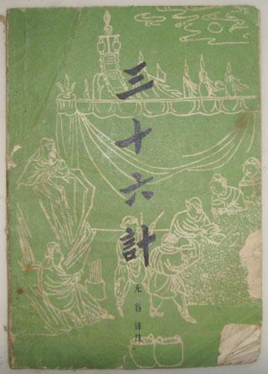
什么是设计模式
模式就是得到很好研究的范例
走为上
围魏救赵
声东击西
设计模式是软件开发过程中经验的积累
特定问题的经过实践检验的特定解决方法

Slide 9
简单工厂模式
简单工厂模式的原理
应用场合：创建的具体对象经常变化
客户
父类产品
子类产品A
子类产品B
子类产品C
工厂

Slide 10

简单工厂模式的应用3-1
模拟到Pizza商店订购Pizza的过程
  客户告诉Pizza商店预订的Pizza类型
  每个Pizza的加工过程包括：准备、烘烤、包装

Slide 11
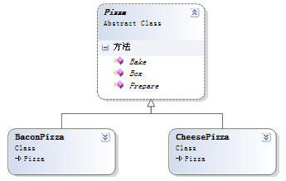
简单工厂模式的应用3-2
Pizza种类不同，制作方式不同
订购
Pizza声明为抽象类，便于扩展
private Pizza OrderPizza(string type) {
Pizza pizza;
if (type.Equals("奶酪")){
pizza = new CheesePizza();
}
else if(type.Equals("培根")){}
pizza.Prepare();
……
return pizza;
}
Pizza菜单可能不断改变，引起代码变化
改进
提取并创建PizzaFactory，
封装变化
制作过程不会修改
演示示例：简单工厂实现Pizza订购

Slide 12
简单工厂模式的应用3-3
class PizzaFactory
{
public static Pizza CreatePizza(string type)
{
Pizza pizza =null;
switch (type)
{
case "奶酪":
pizza = new CheesePizza();
break;
case "培根":
pizza = new BaconPizza();
break;
default:
break;
}
return pizza;
}
}
工厂处理创建对象的细节，OrderPIzza()即它的客户，需要时，Order一个即可！
良好扩展性：Factory可以有更多客户，比如PizzaMenu类，利用工厂取得Pizza，获得它的价钱与描述

Slide 13
设计模式的意义
提高软件的可复用性
灵活，适应软件设计的变化
面向对象在实际应用中集中体现
创建不同Pizza的代码
增加Pizza类型，只需改变工厂的实现
使用模式的最好方式：
把模式装进脑子，在你的应用中，寻找何处可以使用它！

Slide 14

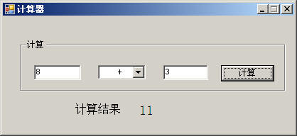
练习—实现计算器
训练要点
  简单工厂模式
需求分析
  在第6章练习的基础上，使用简单工厂优化计算器程序
实现思路
  创建工厂类，实现CreateOperation(string type)方法
  修改计算相应事件
完成时间：15分钟

Slide 15


练习—查看菜单
需求说明
  实现MyPizzaShop查看菜单
    选择不同的Pizza类型，显示名称、描述和价格
完成时间：20分钟

Slide 16
共性问题集中讲解
共性问题集中讲解
常见调试问题及解决办法
代码规范问题

Slide 17
为什么需要唯一实例2-1
根据用户选择，在播放器窗口播放不同音乐
演示示例：播放选择的音乐

Slide 18
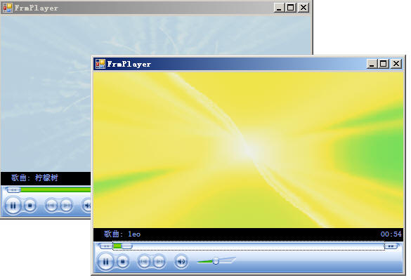
为什么需要唯一实例2-2
选择不同文件进行播放，弹出不同播放器窗口，如何解决？
同时在不同窗口播放不同音乐？不符合听歌习惯！
程序中有一些类应该只存在一个实例！
单例模式
（Singleton）

Slide 19
实现独一无二的实例
如何创建一个对象？
  new
一旦有一个类，是否可以多次实例化？
  当然可以
如果构造函数为private呢？
  可以，但在类外无法实例化
如何调用呢？
  通过一个静态方法获得类的实例
public MyClass
{
private MyClass(){}
public static MyClass GetInstance(){}
}
问题解决了！！
演示示例：使用单例模式解决问题

Slide 20
剖析经典的单例模式
public partial class FrmPlayer : Form
{
//独一无二的实例
private static FrmPlayer uniquePlayer;
//私有构造函数
private FrmPlayer()
{
InitializeComponent();
}
//检查并创建唯一实例
public static FrmPlayer GetInstance()
{
if (uniquePlayer == null)
{
uniquePlayer = new FrmPlayer();
}
return uniquePlayer;
}
}
Singleton类
利用一个静态变量来记录Singleton类的唯一实例
构造函数声明为私有，只有Singleton类才可以调用
实例化对象，并返回实例引用

Slide 21
练习—播放器
训练要点
  单例模式
需求说明
  实现在单窗口播放不同音乐文件
实现思路
  搭建窗体
  使用单例模式实现播放器窗口
  实现播放功能
  实现关闭播放器过程中设置单例引用为null
完成时间：30分钟

Slide 22
共性问题集中讲解
共性问题集中讲解
常见调试问题及解决办法
代码规范问题

Slide 23
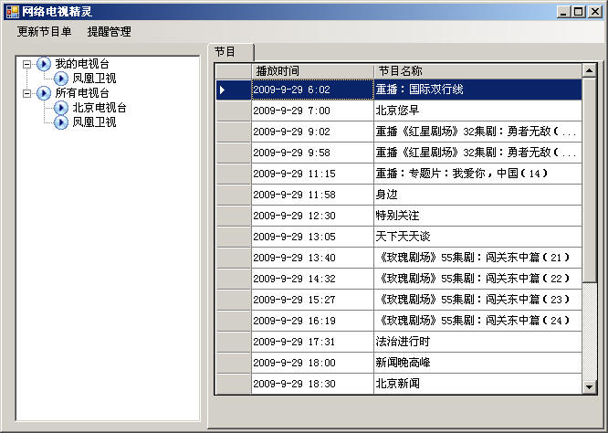
综合案例—网络电视精灵
开发一个小型工具软件——网络电视精灵
  电视节目单更新与解析
  展示节目单
  提醒管理
  节目播放
  偏好定制与持久化
演示示例：网络电视精灵

Slide 24
案例分析2-1
基本功能分析
  不同频道节目单信息格式不同
  电视频道展示
    使用TreeView控件展示电视台及偏好电视台
  节目单展示
    使用DataGridView控件显示选定电视台节目单
  提醒管理
    用户定制提示时间，提供提醒管理（添加、删除提醒）
TypeA
1、节目播出时间
2、黄金时段
3、时段
4、视频路径
TypeB
1、播出时间海峡两岸2、节目名称
3、视频路径

Slide 25
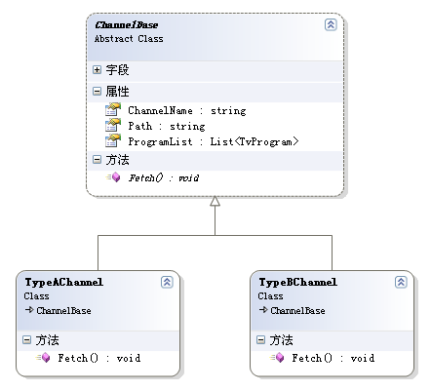
案例分析2-2
初步分析类及类关系
  可以抽象出的类
    频道类：ChannelBase
    节目类：TvProgram
    节目提醒类：Remind
    不同类型频道类
      TypeAChannel
      TypeBChannel
    频道工厂类：ChannelFactory
    频道管理类：ChannelManager
    持久化信息类：SavingInfo

Slide 26
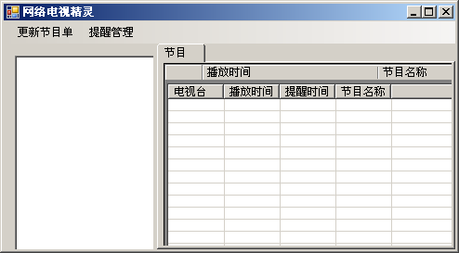
练习—搭建窗体
需求说明
  搭建网络电视精灵Splash窗体和主窗体
  Splash窗体1s后关闭，并打开主窗体
完成时间：15分钟

Slide 27
练习—编写基础类
需求说明
  编写节目类
    属性：播出时间、时段、名称、视频路径
  编写频道基类
    属性：频道名称、频道节目单位置、节目列表
    抽象方法：Fetch()
  编写频道子类
    继承“频道基类”，实现Fetch()【只写方法声明】
  编写频道工厂类
    方法：实现创建频道子类
完成时间：20分钟

Slide 28
共性问题集中讲解
共性问题集中讲解
常见调试问题及解决办法
代码规范问题

Slide 29
练习—编写管理类
需求说明
  编写节目提醒类
    属性：节目对象、提醒时间、所属频道
  编写持久化信息类
    属性：我的收藏列表、提醒列表
  编写频道管理类
    属性：所有频道列表、持久化信息对象
完成时间：15分钟

Slide 30
共性问题集中讲解
共性问题集中讲解
常见调试问题及解决办法
代码规范问题

Slide 31
总结
什么是设计模式？
简述简单工厂的原理？
简述单例模式的适用场合？
简述单例模式的实现思路？

Slide 32
作业
课后作业
  必做
    老师备课时在此添加内容
  选做
    老师备课时在此添加内容
  提交时间：xxx
  提交形式：xxx
预习作业
  背诵英文单词
  老师备课时在此添加内容

Slide 33


